Slide 1
PENULISAN DAN PERKONGSIAN
MODUL E-RPH

Slide 2
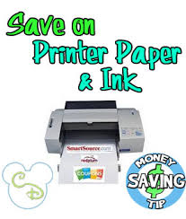
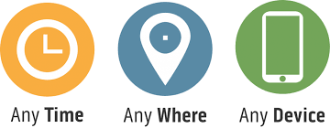
KELEBIHAN MENGGUNAKAN E-RPH

Slide 3
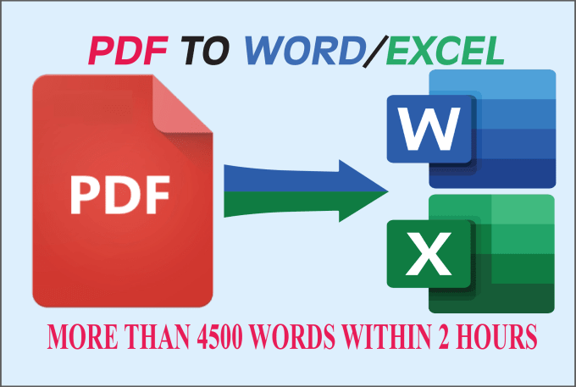
TAPAK E-RPH

Slide 4
Dua Kategori Pengguna
Pentadbir
Guru

Slide 5
Classroom Penghantaran eRPH
1. ADMIN MEWUJUDKAN CLASSROOM UNTUK PENGHANTARAN RPH MINGGUAN
2. JIKA SEKOLAH YANG MEMPUNYAI RAMAI GURU SETIAP PENTADBIR AKAN MEMPUNYAI 1 CLASSROOM RPH
3, GURU-GURU DIBAHAGIKAN DI BAWAH PEMANTAUAN SETIAP PENTADBIR
4. DALAM SETIAP CLASSROOM TERDAPAT ADMIN / PENTADBIR DAN GURU-GURU (SEBAGAI PELAJAR)

Slide 6
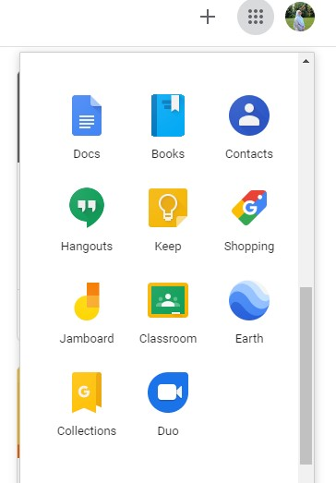
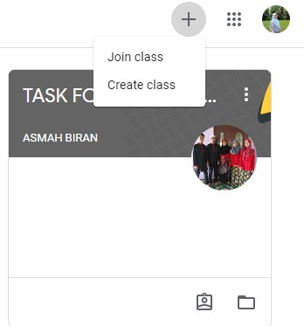

Slide 7
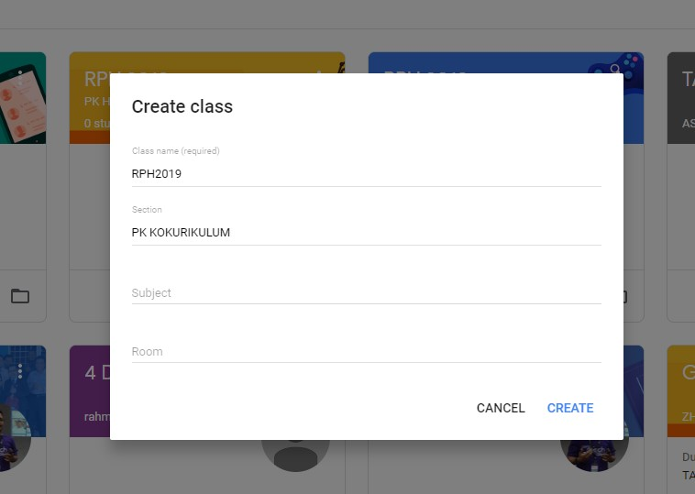

Slide 8
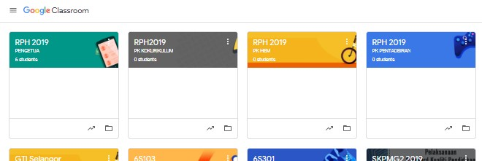

Slide 9
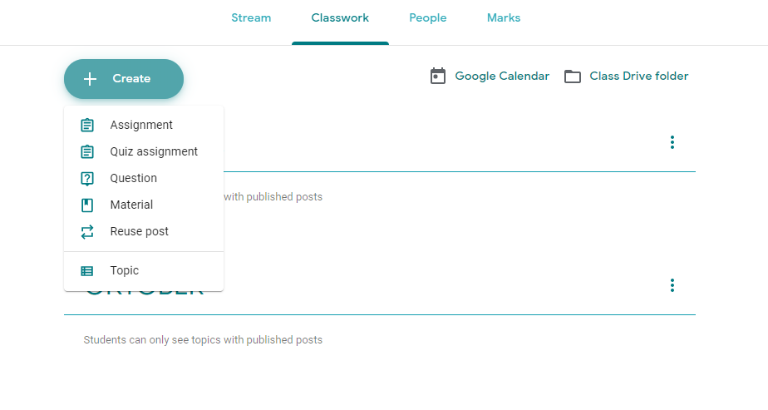
MEMBERI TUGASAN (RPH)

Slide 10
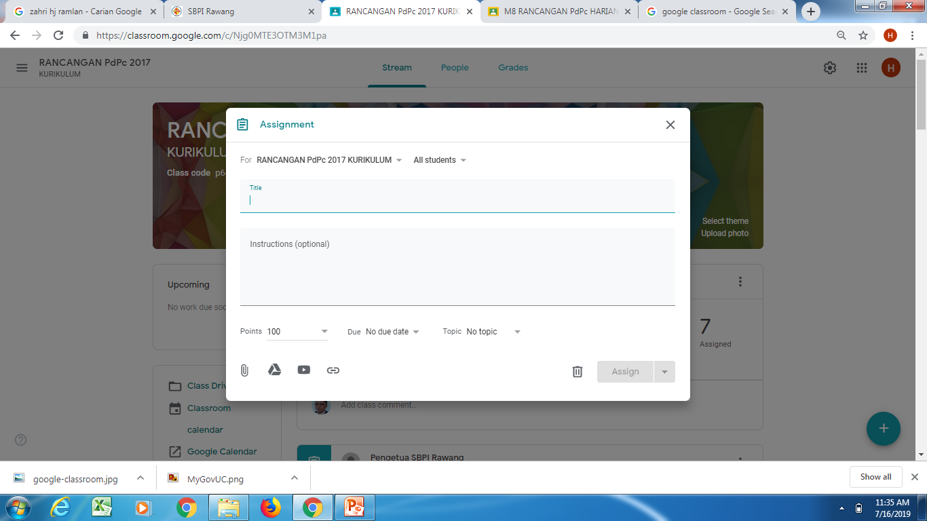
Memberi Tugasan Mingguan (RPH)

Slide 11
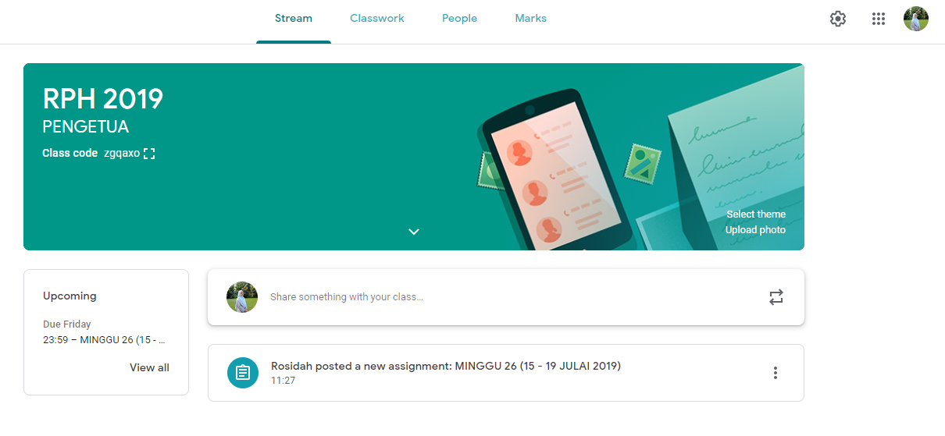
MEMBERI TUGASAN MINGGUAN/ RPH

Slide 12
Classcode Classroom Penghantaran eRPH

Slide 13
Sebagai Guru
Enroll ke kelas Google classroom yang telah diwujudkan oleh pentadbir.
Menyediakan e-RPH dalam format Microsoft Word atau Microsoft Excel. Penyediaan e-RPH adalah dari hari Isnin sehingga Isnin berikutnya.
Menghantar e-RPH yang telah disediakan sebelum Due Date Tugasan mingguan.

